Slide 1


控制之美 控制理论从传递函数到状态空间
第二章 动态系统建模­ - 传递函数
DR_CAN

Slide 2
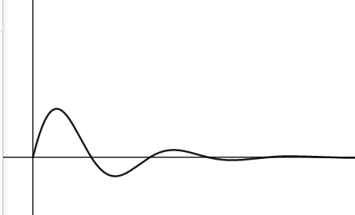











动态系统的本质 – 卷积
线性时不变系统：输入与输出之间是卷积（Convolution）关系
例子：欠阻尼弹簧系统
$$u(t)$$
弹簧会振动并回到原点
$$x(t)$$
$$u(t)$$
$$x(t)$$
$$O$$
$$t$$
$$u(t)$$
短暂的施加外力后的输出
$$O$$
$$t$$
$u(t)：$外力(系统输入)
问题：连续的外力输入施加会产生什么效果？
$x(t)$：位移(系统输出)
$$O$$
$$t$$

Slide 3








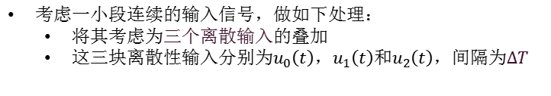
卷积推导 – 连续信号离散化
考虑一小段连续的输入信号，做如下处理：
将其考虑为三个离散输入的叠加
这三块离散性输入分别为$u_{0}\left(t\right)$，$u_{1}\left(t\right)$和$u_{2}\left(t\right)$，间隔为$∆T$
$$u(t)$$
$$u(t)$$
$$u(t)$$
$$u(t)$$
$$u(t)$$
$$u_{2}\left(t\right)$$
$$u_{0}\left(t\right)$$
$$u_{1}\left(t\right)$$
$$=$$
$$+$$
$$+$$
$$O$$
$$∆T$$
$$∆T$$
$$t$$
$$O$$
$$t$$
$$O$$
$$t$$
$$O$$
$$t$$
$$∆T$$
如上图所示，这样的处理将连续问题转化为离散问题并进行分析

Slide 4
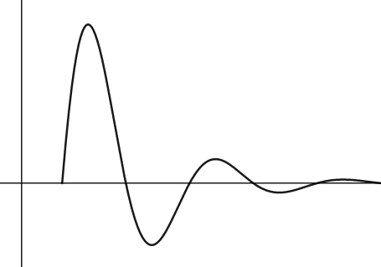
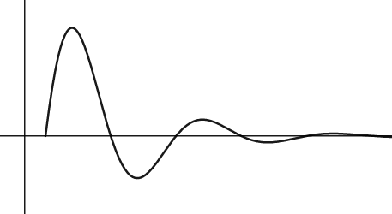
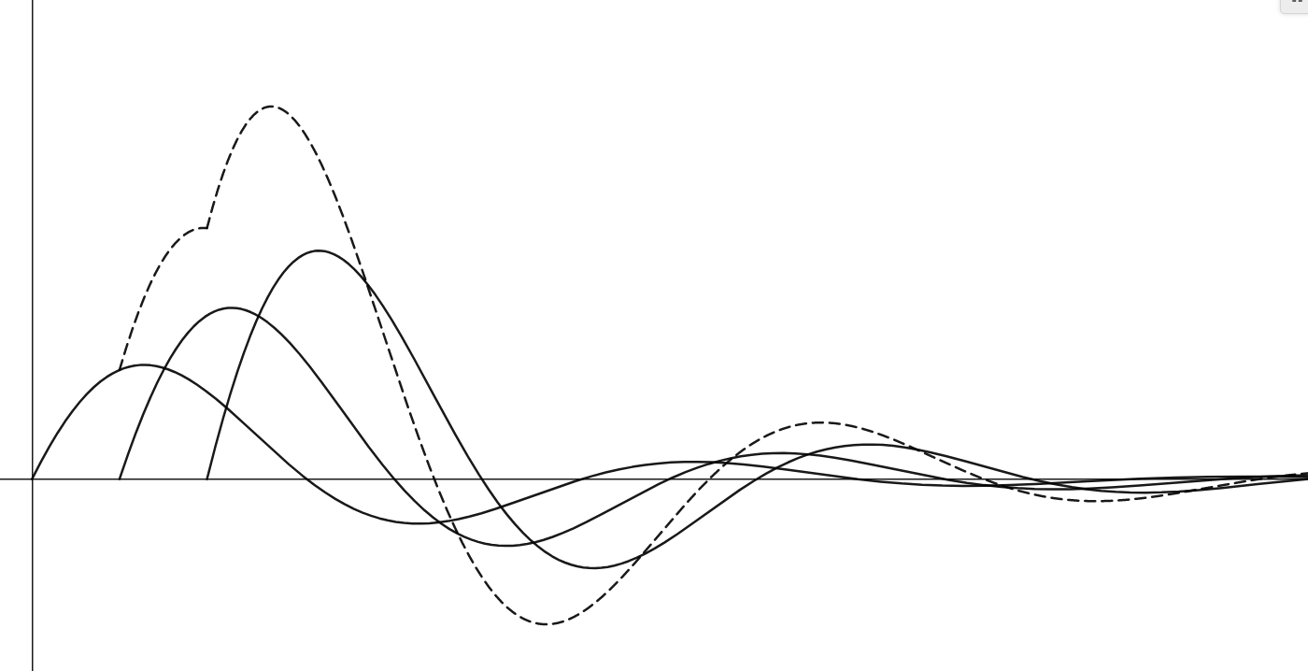







卷积推导 –离散输入的单独作用
考虑每一个小段单独施加在系统上的表现
对于线性时不变系统，这三个输出的形状相同，只是存在延迟和幅度上的差别
当三个输入叠加作用在系统上时，系统的输出则为三部分之和：
$$x\left(t\right)=x_{0}\left(t\right)+x_{1}\left(t\right)+x_{2}\left(t\right)$$
$$x(t)$$
$$x(t)$$
$$x(t)$$
$$x(t)$$
$$x_{0} (t)$$
$$x_{1} (t)$$
$$x_{2} (t)$$
$x(t)$=$x_{0} \left(t\right)+x_{1} \left(t\right)+x_{2} (t)$
$$O$$
$$t$$
$$O$$
$$t$$
$$O$$
$$t$$
$$x_{0} (t)$$
$$x_{1} (t)$$
$$u(t)$$
$$u(t)$$
$$u(t)$$
$$u_{2}\left(t\right)$$
$$x_{2} (t)$$
$$u_{0}\left(t\right)$$
$$u_{1}\left(t\right)$$
$$O$$
$$t$$
$$t$$
$$O$$
$$t$$
$$O$$
$$t$$
$$O$$
$$t$$

Slide 5









卷积推导 – 单位冲激函数
引入单位冲激函数（Unit Impulse），也称为狄拉克函数（Dirac Delta）
$定义为：\left\{\begin{aligned}&δ\left(t\right)=0, t≠0 \\ &\int_{−∞}^{∞}{δ\left(t\right)dt}=1\end{aligned}\right.$
从离散形式入手考虑
$$u(t)$$
$δ_{∆} (t)$,宽度为$∆T，高度$为$\frac{1}{∆T}$面积为1
$$\frac{1}{∆T}$$
$压扁、$拉长
$$\lim_{∆T→0}{δ_{∆}\left(t\right)=δ\left(t\right)}$$
$$O$$
$$∆T$$
$$t$$

Slide 6















卷积推导 – 单位冲激响应与推广
当$δ_{∆}\left(t\right)$作用在上述弹簧系统上时，定义系统对其响应为$h_{∆}(t)$
$$输入$$
$$输出$$
$$δ_{∆}\left(t\right)$$
$$h_{∆}\left(t\right)$$
$$u(t)$$
$$\frac{1}{∆T}$$
$根据线性$时不变系统的性质:
$$O$$
$$t$$
$${Aδ}_{∆}\left(t−T\right)$$
$${Ah}_{∆}\left(t−T\right)$$
$$∆T$$
$$x(t)$$
$A$倍单位面积的$δ_{∆}\left(t\right)$在延迟了$T$之后作用到系统上的系统输出为$A$倍单位面积的$h_{∆}\left(t\right)$在延迟了$T$
$$h_{∆}(t)$$
$$O$$
$$t$$

Slide 7
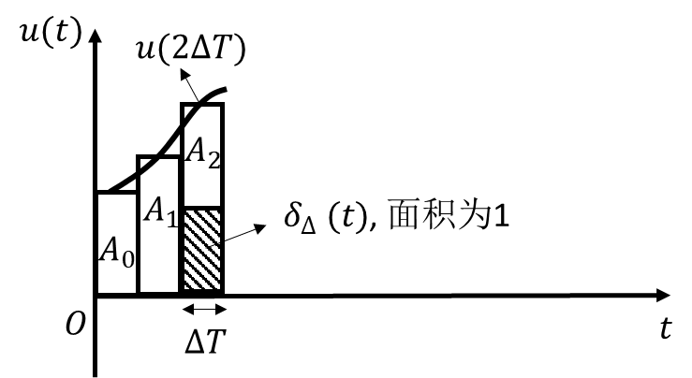









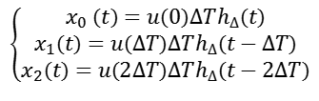
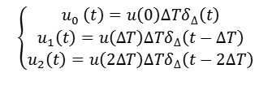

卷积推导 – 离散形式
当$δ_{∆}\left(t\right)$作用在上述弹簧系统上时，定义系统对其响应为$h_{∆}(t)$
$$输入$$
$$输出$$
$$δ_{∆}\left(t\right)$$
$$h_{∆}\left(t\right)$$
根据$线性$时不变系统的性质：
$$输出$$
$$输入$$
$${Aδ}_{∆}\left(t−T\right)$$
$${Ah}_{∆}\left(t−T\right)$$
$$\left\{\begin{aligned}&u_{0} \left(t\right)=u\left(0\right)∆Tδ_{∆}\left(t\right) \\ &u_{1}\left(t\right)=u\left(∆T\right)∆Tδ_{∆}\left(t−∆T\right) \\ u_{2}\left(t\right)=u\left(2∆T\right)∆Tδ_{∆}\left(t−2∆T\right)\end{aligned}\right.$$
$$\left\{\begin{aligned}&x_{0} \left(t\right)=u\left(0\right)∆Th_{∆}\left(t\right) \\ &x_{1}\left(t\right)=u\left(∆T\right)∆Th_{∆}\left(t−∆T\right) \\ x_{2}\left(t\right)=u\left(2∆T\right)∆Th_{∆}\left(t−2∆T\right)\end{aligned}\right.$$
$A$倍单位面积的$δ_{∆}\left(t\right)$在延迟了$T$之后作用到系统上
系统输出为$A$倍单位面积的$h_{∆}\left(t\right)$延迟了$T$
$$x\left(t\right)=u\left(0\right)∆Th_{∆}\left(t\right)+u\left(∆T\right)∆Th_{∆}\left(t−∆T\right)+u\left(2∆T\right)∆Th_{∆}\left(t−2∆T\right)$$
$$x\left(t\right)=\sum_{i=0}^{2}{u\left(i∆T\right)∆Th_{∆}\left(t−i∆T\right)}$$
离散形式卷积

Slide 8
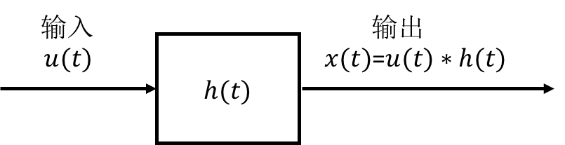

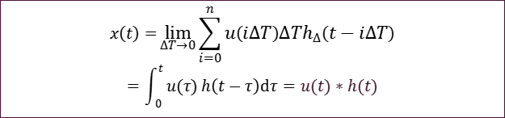


卷积推导 – 连续形式
进一步缩小$∆T$，令$∆T→0$
$$x\left(t\right)=\lim_{∆T→0}{\sum_{i=0}^{n}{u\left(i∆T\right)∆Th_{∆}\left(t−i∆T\right)}}$$
$$=\int_{0}^{t}{u(τ)}h\left(t−τ\right)dτ=u(t)∗h(t)$$
将$∆T$缩小，划成$(n+1)$个小区域块
$$x\left(t\right)=\sum_{i=0}^{2}{u\left(i∆T\right)∆Th_{∆}\left(t−i∆T\right)}$$
$h(t)是系统对冲激函数δ\left(t\right)$的冲激响应（Impulse Response）
$$x\left(t\right)=\sum_{i=0}^{n}{u\left(i∆T\right)∆Th_{∆}\left(t−i∆T\right)}$$
线性时不变系统输入与输出之间的卷积关系，单位冲激响应可以完全地定义线性时不变系统

Slide 9

卷积的应用 – 参考视频以及代码

Slide 10








动态系统与微分方程 – 举例
使用微分方程可以直接描述动态系统输入与输出之间的卷积关系
例：体重控制
体重
热量摄入
热量消耗
$$\frac{dm}{dt}=\frac{E_{i}−E_{e}}{7000}$$
$$E_{i}$$
$$E_{e}$$
劳动强度系数
基础代谢率
$$E_{e}=E_{a}+αP$$
$$P=10m+6.25h−5a+S$$
性别系数
男性：$S=5$
女性：$S=−161$
身高
年龄
体重$m$
$$7000\frac{dm}{dt}+10αm=E_{i}−E_{a}−α\left(6.25h−5a+S\right)$$

Slide 11
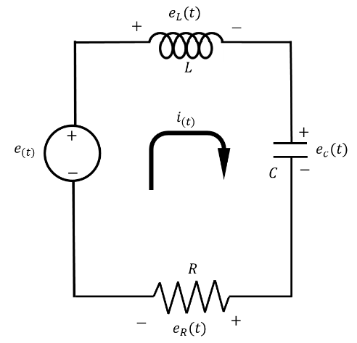




动态系统与微分方程 – 电路系统
使用微分方程可以直接描述动态系统输入与输出之间的卷积关系。
例：电路网络
电感电压：$e_{L}(t)=L\frac{di\left(t\right)}{dt}$
基尔霍夫电压定律(Kirchhoff's Voltage Law):
沿着闭合回路的所有电动势的代数和等于所有电压降的代数和
$$e_{L}\left(t\right)+e_{c}\left(t\right)+e_{R}\left(t\right)−e\left(t\right)=0$$
电容电压：$e_{c}(t)=\frac{1}{C}\int_{0}^{t}{i\left(t\right)}dt$
$L\frac{di\left(t\right)}{dt} +\frac{1}{C}\int_{0}^{t}{i\left(t\right)}dt+i\left(t\right)R−e\left(t\right)=0$
$$\frac{de\left(t\right)}{dt}=L\frac{d^{2}i\left(t\right)}{dt^{2}}+R\frac{di\left(t\right)}{dt} +\frac{1}{C}i\left(t\right)$$
电阻电压：$e_{R}(t)=i\left(t\right)R$

Slide 12
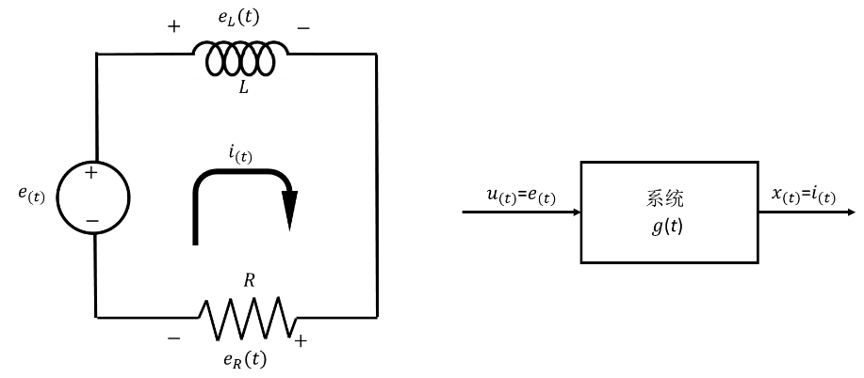
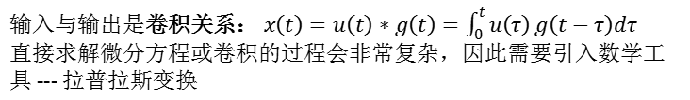




拉普拉斯变换 – 动机
拉普拉斯变换：将时域上的函数$f(t)$转换成一个复数域上的函数$F\left(s\right)$
例子：
动态系统：$e\left(t\right)=L\frac{di\left(t\right)}{dt}+Ri\left(t\right)$
$$定义：$$
$$输入：u\left(t\right)=e\left(t\right)$$
$$输出：x(t)=i(t)$$
$输入与输出是$卷积关系： $x\left(t\right)=u\left(t\right)∗g\left(t\right)=\int_{0}^{t}{u\left(τ\right)}g\left(t−τ\right)dτ$
直接求解微分方程或卷积的过程会非常复杂，因此需要引入数学工具 --- 拉普拉斯变换

Slide 13




拉普拉斯变换 – 定义
对一个函数$f\left(t\right)$做拉普拉斯变换，可以将其从时域（$t$）转换到复数域（$s=σ+j\text{ω}$）:
$$ℒ\left[f(t)\right]=F\left(s\right)=\int_{0}^{∞}{f\left(t\right)e^{−st}dt}$$
一些例子
$$ℒ\left[e^{−at}\right]=\frac{1}{s+a}$$
$ℒ\left[af\left(t\right)+bg\left(t\right)\right]=aF\left(s\right)+bG\left(s\right)$ 线性性质
$$ℒ\left[sinat\right]=\frac{1}{s^{2}+a^{2}}$$
$$ℒ\left[\frac{df\left(t\right)}{dt}\right]=sF\left(s\right)−f\left(0\right)$$

Slide 14



拉普拉斯变换 – 卷积的拉普拉斯变换
$ℒ\left[f(t)∗g\left(t\right)\right]=F\left(s\right)G(s)$
$$ℒ\left[f\left(t\right)∗g\left(t\right)\right]=\int_{0}^{∞}{f\left(t\right)∗g\left(t\right)e^{−st}dt}=\int_{0}^{∞}{\int_{0}^{t}{f\left(τ\right)}g\left(t−τ\right)dτe^{−st}dt}$$
交换积分顺序
$ℒ\left[f\left(t\right)∗g\left(t\right)\right]=\int_{0}^{∞}{f\left(t\right)∗g\left(t\right)e^{−st}dt}=\int_{0}^{∞}{\int_{0}^{t}{f\left(τ\right)}g\left(t−τ\right)dτe^{−st}dt}$ $=\int_{0}^{∞}{\int_{τ}^{∞}{f(τ)}g\left(t−τ\right)e^{−st}dtdτ}$
令$t−τ=u$
$$dt=du+dτ=du$$
$$\int_{0}^{}{\int_{τ}^{}{f(τ)}g\left(t−τ\right)e^{−st}dtdτ=\int_{0}^{}{\int_{0}^{}{f\left(τ\right)}g\left(u\right)e^{−s\left(u+τ\right)}dudτ\text{=}\int_{0}^{}{f\left(τ\right)e^{−sτ}dτ\int_{0}^{}{g\left(u\right)e^{−su}}du}=F\left(s\right)G(s)}}$$
通过拉普拉斯变换后，复杂的卷积运算变成了简单的乘法运算。

Slide 15







拉普拉斯变换的收敛域
回顾：$ℒ\left[e^{−at}\right]=\int_{0}^{∞}{e^{−at}e^{−st}dt}=\frac{1}{s+a}$
前提假设：积分是收敛的
拉普拉斯变换的收敛域
$$j\text{ω}$$
$$代入s=σ+j$$
$${\left|e\right.}^{−j\text{ω}t}\left|=\cos^{2}ωt+\sin^{2}ωt=1\right.$$
$${|e}^{−j\text{ω}\text{t} }|=1$$
$$ℒ\left[e^{−at}\right]=\int_{0}^{∞}{e^{−at}e^{−st}dt}=\int_{0}^{∞}{{e^{−(a+σ)t}e}^{−jωt}dt}$$
幅值恒定
$\text{−}\text{ω}$t
$$O$$
$$σ$$
$e^{−(a+σ)t}有$界的条件为： $−\left(a+σ\right)<0 ⇒ σ>−a$
收敛域

Slide 16


拉普拉斯逆变换
反向使用拉普拉斯变换，将$F\left(s\right)$变回时域函数$f\left(t\right)：{f\left(t\right)=ℒ}^{−1}\left[F\left(s\right)\right]$
已知$F\left(s\right)=\frac{−s+5}{s^{2}+5s+4}$ ，求$f\left(t\right)$
例子：
使用分式分解法
$$F\left(s\right)=\frac{−s+5}{s^{2}+5s+4}=\frac{−s+5}{\left(s+4\right)\left(s+1\right)}=\frac{A}{s+4}+\frac{B}{s+1}=\frac{−3}{s+4}+\frac{2}{s+1}$$
$$f\left(t\right)=ℒ^{−1}\left[F\left(s\right)\right]=ℒ^{−1}\left[\frac{−3}{s+4}+\frac{2}{s+1}\right]=−3e^{−4t}+2e^{−t}$$
指数部分对应于$F\left(s\right)分母$为0时的解，指数部分决定了$f\left(t\right)$的表现

Slide 17
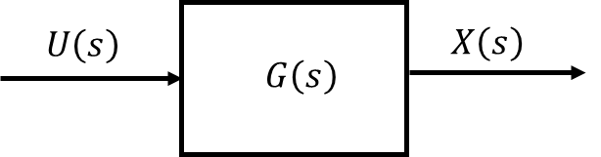



传递函数
$$G\left(s\right)=\frac{X\left(s\right)}{U\left(s\right)}$$
定义：在零初始条件下，系统输出的拉普拉斯变换与系统输入的拉普拉斯变换的比值
$$U\left(s\right)G\left(s\right)=X\left(s\right)$$
单位冲击函数的拉普拉斯变换为$ℒ\left[δ\left(t\right)\right]=1，$系统对其响应为
$$X\left(s\right)=U\left(s\right)G\left(s\right)=ℒ\left[δ\left(t\right)\right]G\left(s\right)=G\left(s\right)$$
验证了前面的两个重要点：
1.单位冲激响应可以完全地定义线性时不变系统。
2.卷积运算通过拉普拉斯变换成为了乘法运算。

Slide 18

拉普拉斯变换 – 案例分析
例子：
动态系统：$e\left(t\right)=L\frac{di\left(t\right)}{dt}+Ri\left(t\right)$
$$定义：$$
$$输入：u\left(t\right)=e\left(t\right)$$
$$输出：x(t)=i(t)$$
$$ℒ\left[u\left(t\right)\right]=ℒ\left[L\frac{dx\left(t\right)}{dt}+Rx\left(t\right)\right]$$

Slide 19






传递函数 – 案例分析
经过拉普拉斯变换后，卷积关系的系统输入与输出$x\left(t\right)=u(t)∗h(t)$被简化为乘积关系$X\left(s\right)=U\left(s\right)G\left(s\right)，$这将在很大程度上简化了系统分析的复杂程度
$$u\left(t\right)=L\frac{dx\left(t\right)}{dt}+Rx\left(t\right)$$
两边做拉普拉斯变换
$$ℒ\left[u\left(t\right)\right]=ℒ\left[L\frac{dx\left(t\right)}{dt}+Rx\left(t\right)\right]$$
考虑0初始状态
$$G\left(s\right)=\frac{X\left(s\right)}{U\left(s\right)}=\frac{1}{Ls+R}$$
$$U\left(s\right)=L\left(sX\left(s\right)−x\left(0\right)\right)+RX\left(s\right)$$
考虑常数输入$u(t)=C$，$U\left(s\right)=C\frac{1}{s}$
$$X\left(s\right)=U\left(s\right)G\left(s\right)=C\left(\frac{1}{s}\right)\left(\frac{1}{Ls+R}\right)=\frac{C}{L}\frac{1}{s\left(s+\frac{R}{L}\right)}$$

Slide 20
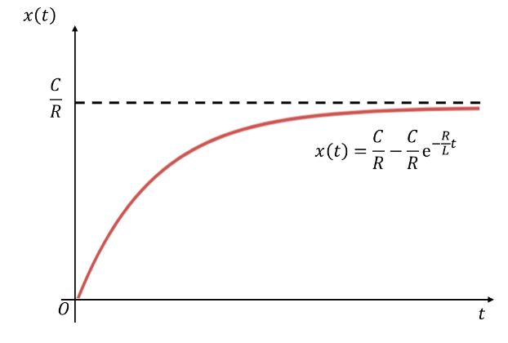




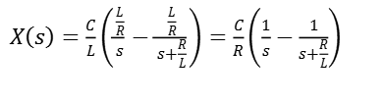
传递函数 – 极点
$$X\left(s\right)=U\left(s\right)G\left(s\right)=C\left(\frac{1}{s}\right)\left(\frac{1}{Ls+R}\right)=\frac{C}{L}\frac{1}{s\left(s+\frac{R}{L}\right)}$$
来自于常数输入$s_{p1}$
使用分式分解法可得：
$X\left(s\right)=\frac{C}{L}\left(\frac{\frac{L}{R}}{s}−\frac{\frac{L}{R}}{s+\frac{R}{L}}\right)=\frac{C}{R}\left(\frac{1}{s}−\frac{1}{s+\frac{R}{L}}\right)$
拉普拉斯逆变换
$$x\left(t\right)=\frac{C}{R}\left(e^{0t}−e^{−\frac{R}{L}t}\right)$$
分析
$$s_{p2}=−\frac{R}{L}$$
$令传递函数G\left(s\right)$=$\frac{1}{Ls+R}的$分母为0：
$$Ls+R=0$$
传递函数的极点，通过它可以直接判断系统表现，无需求解。
特征方程

Slide 21
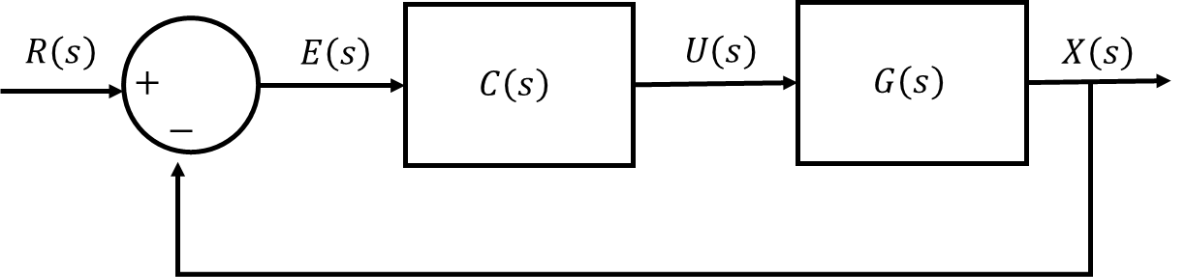
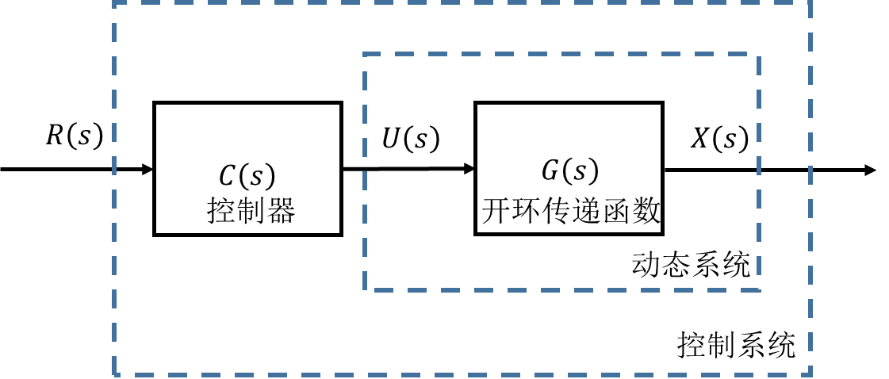
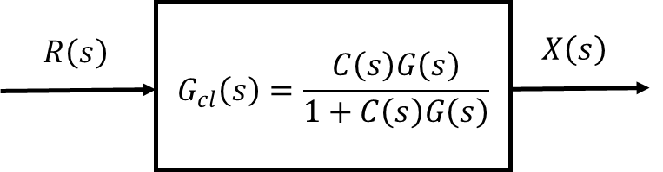




控制系统传递函数
开环控制系统框图
闭环控制系统框图
参考值
$$X\left(s\right)=U\left(s\right)G\left(s\right)=E\left(s\right)C\left(s\right)G\left(s\right)$$
$$X\left(s\right)=\frac{C\left(s\right)G\left(s\right)R\left(s\right)}{1+C\left(s\right)G\left(s\right)}$$
$X\left(s\right)=U\left(s\right)G\left(s\right)=R\left(s\right)C(s)G\left(s\right)$
Closed Loop
闭环
设计$C\left(s\right)改变$极点位置
$$G_{cl}\left(s\right)=\frac{X\left(s\right)}{R\left(s\right)}=\frac{C\left(s\right)G\left(s\right)}{1+C\left(s\right)G\left(s\right)}$$

Slide 22

传递函数系统建模

Slide 23
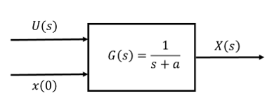









非零初始状态下的传递函数
一个简单的例子
拉普拉斯变换
$\frac{dx\left(t\right)}{dt}+ax\left(t\right)=u(t)$
$$ℒ\left[\frac{dx\left(t\right)}{dt}+ax\left(t\right)\right]=ℒ\left[u\left(t\right)\right]$$
$$sX\left(s\right)−x\left(0\right)+aX\left(s\right)=U\left(s\right)$$
$$x\left(0\right)≠0$$
常数倍单位冲激
短暂的能量
拉普拉斯逆变换
$$ℒ^{−1}\left[x\left(0\right)\right]=x\left(0\right)δ\left(t\right)$$
$设U_{1}(s)$=$U\left(s\right)+x\left(0\right)$
$G\left(s\right)=\frac{X(s)}{U_{1}(s)}=\frac{1}{s+a}$
$$sX\left(s\right)+aX\left(s\right)=U\left(s\right)+x\left(0\right)$$
相当于在一瞬间对系统施加了$x\left(0\right)$个单位的能量，并不持续，所以它不会影响到系统的稳定性分析与特征分析

